Slide 1
PÉČE O ZDRAVÍ A ZDRAVOTNICTVÍ

Slide 2
CÍL PÉČE O ZDRAVÍ
Cíl péče o zdraví
umožnit všem, aby dosáhli pokud možno svého plného zdravotního potenciálu
Zdravotní potenciál
nejvyšší stupeň zdraví, kterého může jedinec dosáhnout
Plnění zdravotního potenciálu
možnosti, schopnosti a aktivita jedince
podmínky vytvářené společností

Slide 3
CÍL PÉČE O ZDRAVÍ
Cíl péče o zdraví - dvě úrovně:
Co nejvyšší úroveň zdraví populace
Omezení nežádoucích rozdílů mezi sociálními skupinami

Slide 4
CÍL ZDRAVOTNICTVÍ
Přispívat ke zlepšování zdraví lidí prostřednictvím poskytování zdravotnických služeb.
Usilovat o co nejlepší fungování zdravotnického systému jako celku.

Slide 5
OBSAH PÉČE O ZDRAVÍ A ZDRAVOTNICTVÍ
Laická péče
Odborná zdravotnická péče

Slide 6
LAICKÁ PÉČE (lay care)
Řešení zdravotních problémů jednotlivci, v rámci rodiny, známých či svépomocných organizací.
Dělení:
  Sebepéče (aplikace léků, péče o nemocného)
  Vzájemná pomoc (stejná nemoc)
  Péče dobrovolníků (zájmové a charitativní organizace)
  Svépomocné skupiny (pacienti se stejnou nemocí či postižením, kluby zdravé výživy, rodiče odmítající povinné očkování aj.), působí v nich lékaři či jiní zdr. pracovníci
60 - 90% objemu zdravotní péče

Slide 7
ODBORNÁ ZDRAVOTNICKÁ PÉČE
individuální (medical care)
kolektivní (public health care)

Slide 8
INDIVIDUÁLNÍ PÉČE
Léčebně – preventivní péče, poskytovaná ve ZZ
Dělení podle stádia nemoci:
Sanogenní činnost
Protektivní činnost
Vyhledávácí činnost
Diagnostická a prognostická činnost
Léčení
Návratná péče
Udržovací péče
Terminální péče

Slide 9
POPULAČNÍ PÉČE
Hygienická služba (péče o prostředí a protiepidemická služba)
Zdravotní výchova
  Zdravotní výchova
  Edukace pacienta
  Vzdělávání pracovníků ve zdravotnictví

Slide 10
ZDRAVOTNÍ PÉČE PODLE ÚROVNĚ
Primární péče
  Praktický lékař, stomatolog, gynekolog
Sekundární péče
  Ambulantní péče (vč. domácí zdravotní péče, zdravotní péče ve stacionářích a zdravotně - sociální péče ve ZZ)
Terciární péče
  Ústavní lůžková péče v nemocnicích, léčebnách a odborných ústavech

Slide 11
POTŘEBA INTEGRACE ZDRAVOTNICKÝCH SLUŽEB
Samostatnost zdravotnických zařízení X návaznost zdravotní péče.
Zajištění komplexní péče.

Slide 12
SYSTÉM PÉČE O ZDRAVÍ A ZDRAVOTNICTVÍ

Slide 13
SYSTÉMOVÉ POJETÍ
Definice Bartalanffyho:
  "Systém je agregací podobných nebo alespoň vzájemně souvisejících jevů, věcí, procesů a souboru pravidel pro jejich jednání (fungování)".
Systém
  Souhrn prvků
  Vztahy mezi prvky
  Funkce (činnost) systému
  Autoregulace
Okolí systému
  objekty stojící mimo systém
  svým chováním systém ovlivňují (a naopak)

Slide 14
ZDRAVOTNICTVÍ JAKO SYSTÉM
Velice složitý sociální systém ⇒ potíže s jeho uchopením jako uceleného a relativně samostatného systému
Různé modely systému zdravotnictví
    co je důležité
    jaký problém řešíme
    s jakými ukazateli pracujeme
    jaké vztahy považujeme za podstatné
    co chceme měnit
    jak budeme hodnotit dosažené výsledky

Slide 15
SYSTÉM
Kybernetické uspořádání, používá se např. v ekonomických analýzách:
  vstupy (materiální, nemateriální),
  proces (tj. zpracování vstupu na výstupy),
  výstup (výsledky činnosti systému),
  mechanismus zpětné vazby (autoregulace)
  okolí systému (ovlivňuje systém x je závislé na systému).
VSTUP
PROCES
VÝSTUP
OKOLÍ SYSTÉMU
ZPĚTNÁ VAZBA

Slide 16
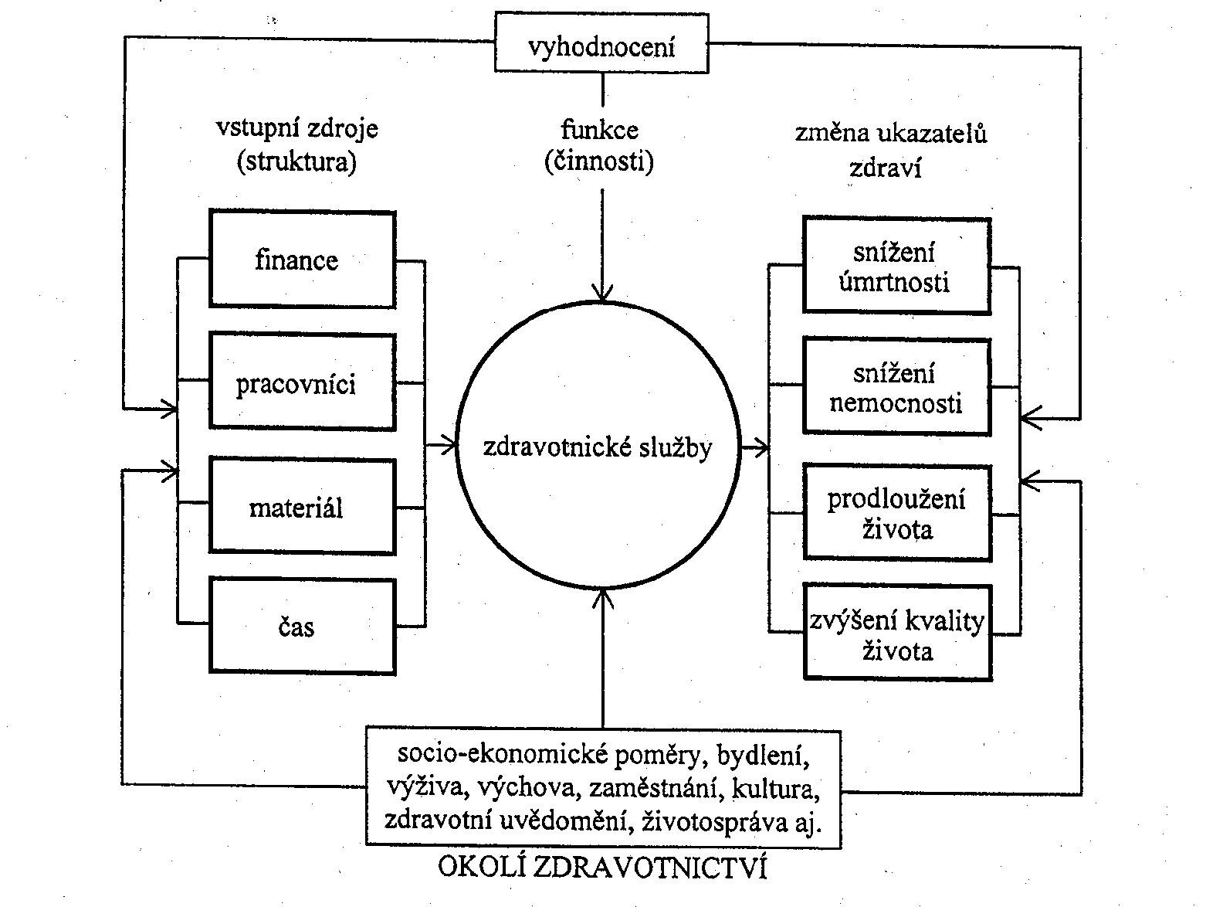
SCHÉMA SYSTÉMU ZDRAVOTNICTVÍ

Slide 17
SYSTÉM PÉČE O ZDRAVÍ
Obsáhlejší sociální systém než zdravotnictví
Zdroje – činnosti – výstupy

Slide 18
ZAMĚŘENÍ SYSTÉMU PÉČE O ZDRAVÍ
populace
nemoc
zdraví
jedinec

Slide 19
ZAMĚŘENÍ SYSTÉMU PÉČE O ZDRAVÍ
populace
PÉČE O ZDRAVÍ
nemoc
zdraví
jedinec

Slide 20
ORIENTACE MEDICÍNY
populace
nemoc
zdraví
Běžná
medicínská
péče
jedinec

Slide 21
ROZVOJOVÉ SMĚRY MEDICÍNY (A)
populace
nemoc
zdraví
Běžná
medicínská
péče
A
jedinec

Slide 22
ROZVOJOVÉ SMĚRY MEDICÍNY (B)
populace
B
nemoc
zdraví
Běžná
medicínská
péče
A
jedinec

Slide 23
ROZVOJOVÉ SMĚRY MEDICÍNY (C)
populace
B
C
nemoc
zdraví
Běžná
medicínská
péče
A
jedinec

Slide 24
ROZVOJOVÉ SMĚRY MEDICÍNY (D)
populace
B
C
nemoc
zdraví
Běžná
medicínská
péče
A
D
jedinec

Slide 25
OBLAST PUBLIC HEALTH
populace
B
C
PUBLIC HEALTH
nemoc
zdraví
Běžná
medicínská
péče
A
D
jedinec

Slide 26
PUBLIC HEALTH je v odborné literatuře poměrně dobře definováno jako: „organizované úsilí společnosti s cílem chránit, rozvíjet a navracet zdraví lidí. Jde o kombinaci vědeckých poznatků, dovedností i názorů směřujících k udržení a zlepšení zdraví lidí prostřednictvím kolektivních anebo sociálních aktivit. PUBLIC HEALTH je instituce, vědecký obor i praxe.“

Slide 27
OBLAST PUBLIC HEALTH MEDICINE
populace
B
C
PUBLIC HEALTH
nemoc
zdraví
PHM
Běžná
medicínská
péče
A
D
jedinec

Slide 28
CESTA KE ZDRAVÍ
populace
C
B
PUBLIC HEALTH
nemoc
zdraví
PHM
Běžná
medicínská
péče
A
D
jedinec

Slide 29
HEALTH PROMOTION
= povznesení zdraví
Obvykle se překládá jako PODPORA ZDRAVÍ
Původně součást zdravotní výchovy
Činnosti, u nichž je žádoucí zapojení široké veřejnosti
Nejde jen o prevenci nemocí
Zaměřuje se
  na VŠECHNY okolnosti, které ovlivňují zdraví
  na hledání cest, jak zdraví chránit, rozvíjet a posilovat

Slide 30
HEALTH PROMOTION
populace
C
B
PUBLIC HEALTH
nemoc
zdraví
PHM
Běžná
medicínská
péče
A
D
jedinec

Slide 31
PRINCIPY HEALTH PROMOTION
Zaměřuje se spíše na celou populaci než na definované rizikové skupiny.
Věnuje se opatřením zaměřeným na determinanty zdraví.
Používá různé metody a postupy (zdravotní výchova, prevence, ochrana zdraví).
Usiluje o účast a konkrétní podíl veřejnosti.
V uplatnění a rozvoji podpory zdraví hrají důležitou roli zdravotničtí pracovníci.

Slide 32
HEALTH PROMOTION
Pomoc lidem usnadňující jim správnou volbu zdravého životního stylu.
Pomoc politikům a organizátorům usnadňující jim přijmout taková rozhodnutí, která vedou ke zdraví.
Usilovat o růst zájmu lidí o zdraví, o posílení odpovědnosti, o rozšíření podílu veřejnosti na zdravotní péči.

Slide 33
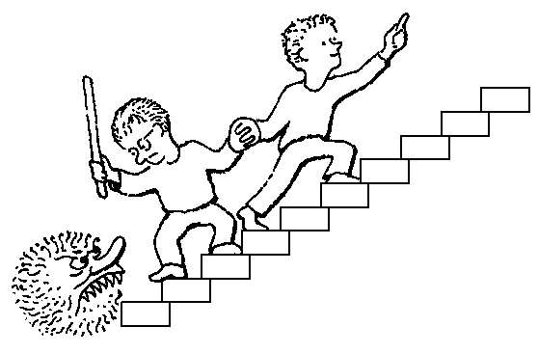
PREVENCE A HEALTH PROMOTION
HEALTH
ZDRAVÍ
PROMOTION
PREVENCE
NEMOC

Slide 34
ZÁKLADNÍ TYPY ZDRAVOTNICKÝCH SOUSTAV

Slide 35
Základní typy zdravotnických systémů
Různost zdravotnických systémů
Možnost klasifikace podle:
  míry regulačních zásahů do struktury a funkce zdravotnictví ze strany státu;
  míry sociální solidarity;
  způsobu financování zdravotní péče.
Základní typy zdravotnických systémů:
  Komerční
  Liberalistický
  Pojišťovnický (pluralitní, smíšený)
  Národní zdravotní služba
  Státní
  Totalitní

Slide 36
Základní typy zdravotnických systémů
Ani jedna z vyspělých zemí dnes není čistým typem
Dochází ke konvergenci jednotlivých typů zdravotnických systémů:
  Důvodem je prostý fakt, že řeší v zásadě stejný problém, a tím je potřeba zajistit zdravotní péči stále rostoucímu počtu potřebné populace v podmínkách omezených zdrojů.

Slide 37
Komerční typ
Lékaři jsou samostatní podnikatelé, kteří přímo prodávají odborné služby pacientům (spotřebitelům).
Cenu péče určuje trh, na kterém soutěží privátní poskytovatelé a financující subjekty (privátní pojišťovny).
Zdravotní péči si mohou obstarat ti, kdo ji potřebují a současně na ni mají.
Zdravotní péče je záležitostí jedince, jeho rozhodnutí a svobodné volby.
Absence prvku sociální solidarity.
Narůstající komplexita a návaznost služeb i potřeba týmové práce takový typ zdravotnictví prakticky znemožňuje.

Slide 38
Liberalistický typ
Zdravotní péče je pokládána jednak za zboží a jednak za veřejnou službu.
Převládají tržní vztahy přizpůsobené místním podmínkám a zvyklostem.
Péče je hrazena složitou směsicí veřejných plátců (federální, státní, místní rozpočty), soukromého pojištění a přímé platby.
Ze státního rozpočtu je garantováno poskytnutí vymezené péče pouze vybraným skupinám (lidé nad 65 let, zdravotně postižení, sociálně slabé rodiny s dětmi apod.).
Do vztahu pacient-lékař vstupuje stát, aby alespoň částečně vyrovnal příkré sociální nerovnosti (programy pro úhradu péče za nepojištěné pacienty).
USA

Slide 39
Pojišťovnický typ
Zdravotní péče je hrazena z fondu povinného zdravotního pojištění, který je vytvářen z příspěvků zaměstnanců, zaměstnavatelů a státu.
Funguje na principu solidarity, platby do fondů podle příjmů, čerpání podle potřeb. Za určené skupiny osob hradí pojistné stát.
Různá míra finanční spoluúčasti pacientů (léky, pomůcky, regulační poplatky).
Jde o nestátní zdravotnictví se státními zárukami. Stát garantuje všeobecnou dostupnost a kvalitu (standard) péče.
Jde o souběžnou činnost veřejného a soukromého sektoru.
Základem jsou soukromé individuální praxe ambulantních lékařů, kteří uzavírají smlouvy se zdravotními pojišťovnami.

Slide 40
Národní zdravotní služba
Vyznačuje se silnou účastí státu, který vlastní většinu zdravotnických zařízení a menším podílem soukromého sektoru.
Většina specializovaných ambulantních zařízení, laboratoře a rtg pracoviště jsou součástí nemocnic.
Drtivá většina nemocnic je součástí Národní zdravotní služby, soukromá lůžka existují v omezené míře.
Lékaři a zdravotničtí pracovníci jsou státní zaměstnanci, případně soukromými subjekty působícími v soukromém sektoru.
Bezplatná zdravotní péče, stát sleduje a garantuje všeobecnou dostupnost zdravotní péče.
Princip sociální solidarity - zdravotnické služby jsou převážně hrazeny z daní. Míra finanční spoluúčasti je velmi nízká (léky, protetika, optika). Neexistuje veřejné zdravotní pojištění. Možnost soukromého pojištění a připojištění pro nadstandardní péči.
Velká Británie, Norsko, Španělsko

Slide 41
Státní typ
Zdravotníci jsou státní zaměstnanci se stálým platem.
Veškeré náklady jsou hrazeny ze státních fondů.
Totalitní typ
Celý systém podléhá vlivu jedné politické strany.
Ideologická kritéria mohou být důležitější než kritéria odborná.

Slide 42
Ekonomika zdravotnictví

Slide 43
Ekonomie
Ekonomie zkoumá hospodaření s materiálními zdroji, vytváření a rozdělování bohatství, výrobu a spotřebu zboží a služeb.
Základní pojmy: „nedostatek“ a „volba“.
  V podmínkách omezených zdrojů je nutno provádět volbu (výběr) mezi konkurenčními požadavky souvisejícími se spotřebou zdrojů.
  Kdyby všechny zdroje byly v potřebné míře k dispozici, ztratil by ekonomický přístup své opodstatnění.

Slide 44
Ekonomika zdravotnictví - definice
Ekonomika zdravotnictví je jednou z aplikovaných ekonomických disciplín;
zabývá se studiem možností optimální alokace omezených lidských, hmotných a peněžních zdrojů s cílem dosáhnout integrace medicínské, organizační a ekonomické racionality v oblasti poskytování zdravotnických služeb.

Slide 45
Ekonomika zdravotnictví
… řeší problematiku alokace (rozhodování komu, kam, kolik bude přiděleno) nedostatkových zdrojů (lidé, materiál, peníze) ve zdravotnickém systému…
… aby bylo dosaženo lepšího zdravotního stavu (u jedinců i populačních skupin) při minimálních nákladech…
… jen velmi zřídka jsou rozhodnutí činěna pouze na základě ekonomických úvah, při rozhodování je třeba brát v úvahu další aspekty – medicínské, etické, organizační aj.

Slide 46
Hlavní oblasti ekonomiky zdravotnictví
faktory nabídky a poptávky po zdravotních službách,
zdravotní potřeby,
financování zdravotní péče,
náklady zdravotní péče,
měření výsledků a výstupů zdravotní péče,
měření produktivity, účinnosti a ekonomické efektivity zdravotnických služeb,
vliv ekonomického prostředí na ekonomiku zdravotnických zařízení,
analýza efektivnosti různých zdravotnických systémů,
ekonomické vyhodnocování medicínských intervencí.

Slide 47
Ekonomie a zdraví
Chceme-li charakterizovat ekonomické aspekty systému péče o zdraví a analyzovat jej jako systém hospodářský, je třeba rozlišit dva základní pojmy:
  ekonomiku péče o zdraví a
  ekonomiku zdravotnictví (jakožto součásti systému péče o zdraví)
Ekonomika péče o zdraví se zabývá vynakládáním vzácných zdrojů do širokého systému péče o zdraví a jejich výnosem.

Slide 48
Ekonomika péče o zdraví
Souhrn mnoha různorodých nákladů do všech vstupů tvořících systém péče o zdraví, tedy i nákladů vložených např. do životního a pracovního prostředí, do vědy a výzkumu, do vzdělání apod.
  Jsou to náklady vynakládané do takových oblastí, které na první pohled nemusí mít souvislost se zdravím populace.
Náklady vynaložené do péče o zdraví jsou obvykle dlouhodobými investicemi bez okamžité či krátkodobé návratnosti.
Při hodnocení výstupu je obtížné dopředu stanovit, kdy a zda se očekávaný přínos dostaví, kdo z něj bude těžit a v jakém rozsahu bude užitečný.

Slide 49
Ekonomika péče o zdraví
Je obtížné určit pojmy jako „zlepšení zdraví“ či „přínos pro zdraví“.
Pokud vyjadřujeme výnos péče o zdraví musí být měřitelný změnou zdravotního stavu jedince či populační skupiny.
  Indikátory zdraví vypočítané z údajů o nemocnosti nebo úmrtnosti
  Subjektivní míry zdraví / kvality života
Další ukazatele funkce systému péče o zdraví
  Životní a pracovní podmínky (souhrn ukazatelů vyjadřujících stav a vývoj životního prostředí, životního stylu, životní úrovně apod.).
  Zabezpečení obyvatelstva zdravotní péčí (dostupnost, ekvita).
  Zdravotní politika státu (koncepce, programy a jejich naplňování).

Slide 50
Trh a zdravotní péče
(tržní selhání)

Slide 51
Problémy aplikace tržního mechanismu v péči o zdraví
Nedostatek a asymetrie informací
  Pacient není ve stejné pozici jako spotřebitel běžných komerčních služeb
  Pacient neví:
    Co mu chybí
    Jaké zdravotní služby potřebuje
    Kde, kdy a od koho je má požadovat
    Jakou cenu by měl za služby zaplatit
    Jaký přínos či prospěch může očekávat od poskytnuté péče
  Navíc spotřebu nelze plánovat nebo odložit:
    Nemoc je nepředvídatelný a nepravidelný jev
    Potřeba zdravotnických služeb je často nezbytná a neodkladná

Slide 52
Problémy aplikace tržního mechanismu v péči o zdraví
Omezená soutěž
  Ani v ryze tržních společnostech mezi lékaři prakticky nedochází ke konkurenci prostřednictvím reklamy a cen
    Lékař jako informovaný expert, jím navrhovaná léčba je odrazem objektivní potřeby pacienta, nikoli finančními potřebami lékaře.
  Existence zdravotního pojištění omezuje cenovou konkurenci pouze na částku, kterou pacient hradí přímou platbou.
  Nutnost spolupráce (konzultací) mezi lékaři
  Přirozená spádovost nemocnic

Slide 53
Problémy aplikace tržního mechanismu v péči o zdraví
Morální hazard
  Mravní poklesek, který zaviňuje plýtvání zdroji.
  Pacienti
    zdravotní pojištění zbavuje pacienty šetrnosti, řešením je jistá míra finanční spoluúčasti (růst poptávky)
  Lékaři
    Mají tendenci poskytovat více péče než je potřeba, když jsou finančně zainteresováni na objemu služeb nebo na počtu provedených výkonů (tzv. poptávka vyvolaná nabídkou).

Slide 54
Problémy aplikace tržního mechanismu v péči o zdraví
Externality
  Činnosti, které pozitivně nebo negativně ovlivňují jiné subjekty, aniž za to musí platit nebo jsou za tyto činnosti odškodňovány.
  Péče o zdraví má někdy charakter kolektivního statku (nelze z něj nikoho vyloučit)
Negativní externalita
  Výrobní podniky znečišťující ovzduší
Pozitivní externalita
  Prevence nemocí (užitek má celá společnost)
  Očkování

Slide 55
Problémy aplikace tržního mechanismu v péči o zdraví
Zajištění ekvity ve zdravotní péči
  Potřebu péče často provází pokles výdělečných schopností.
  Zajištění výběru vhodných služeb za přijatelné ceny.
  Některé služby by bez pomoci veřejné správy nebyly dostupné v některých lokalitách.
  Některé služby by bylo velice nákladné poskytovat v malém měřítku.

